Slide 1
2강
플레이어 점프

Slide 2
목차
물리 조정
카메라 생성
플레이어 점프
플레이어 물리
애셋 다운로드
물리 스크립트

Slide 3
Rigidbody

Slide 4
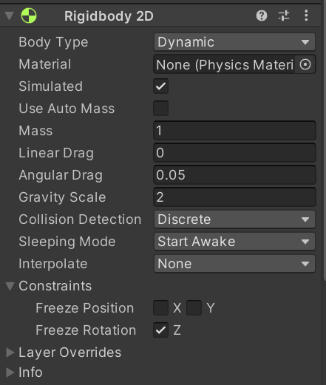
Rigidbody

Slide 5
Getcomponent<>

Slide 6
GetComponent<RigidBody2D>();
받아옵니다!
물리 컴포넌트를

Slide 7
Input.GetKey(Keycode.~);

Slide 8
Cinemachine
Notes:
# 목표 : cinemachine로 캐릭터 따라가는 카메라 만들기!
cinemachine 패키지 매니저에서 설치
2. virtual camera 생성
3. follow에 player 넣기
4. inspector -> add extension 클릭, confiner 2d 넣기
5. pollygon collider 오브젝트 생성 후, 콜라이더 범위 설정 & istrigger 켜기
6. confiner에 콜라이더 넣기완성! 맵을 키운 뒤 비교해보자

Slide 9
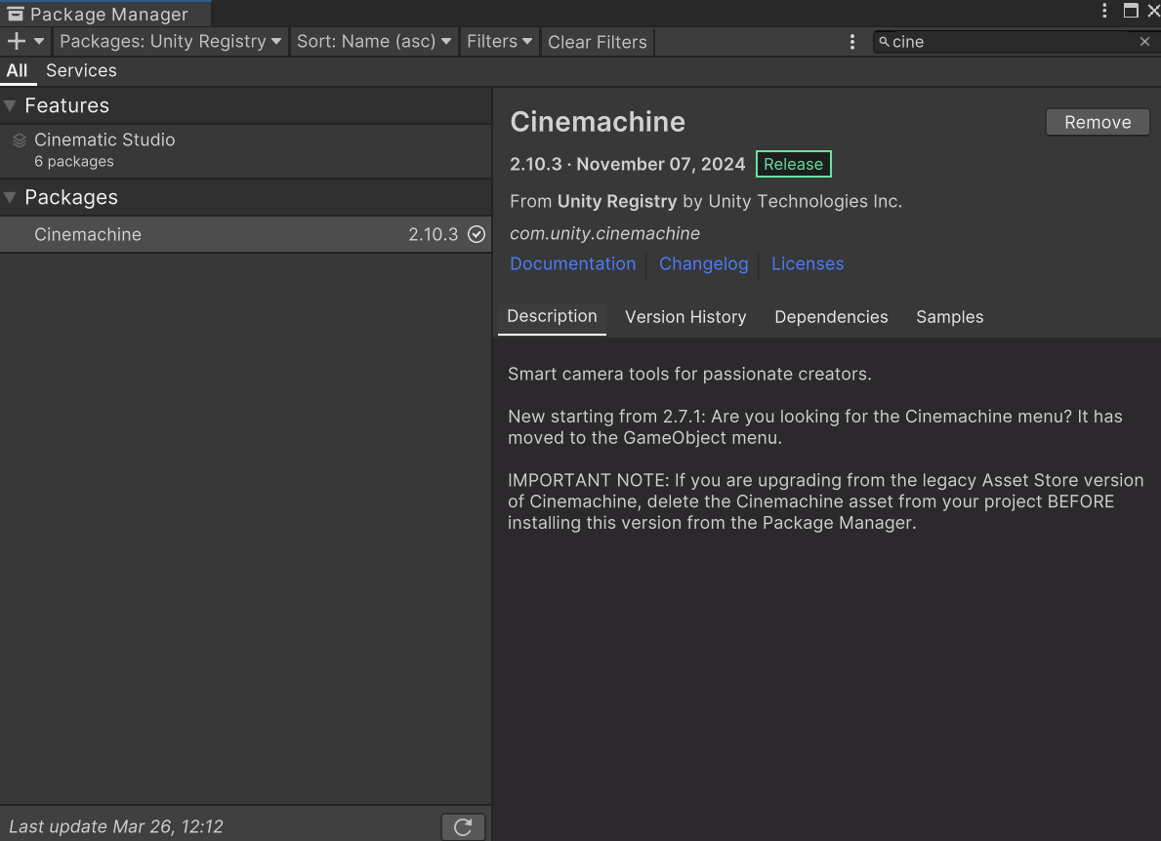
Cinemachine
Notes:
# 목표 : cinemachine로 캐릭터 따라가는 카메라 만들기!
cinemachine 패키지 매니저에서 설치
2. virtual camera 생성
3. follow에 player 넣기
4. inspector -> add extension 클릭, confiner 2d 넣기
5. pollygon collider 오브젝트 생성 후, 콜라이더 범위 설정 & istrigger 켜기
6. confiner에 콜라이더 넣기완성! 맵을 키운 뒤 비교해보자

Slide 10
지금부터 남은 시간 동안
플레이어의 새로운 키보드 조작을 만들어보세요!

